Slide 1


快期多账户交易终端
上海信易信息科技有限公司

Slide 2
快期多账户系统终端
快期（Q7）多帐户软件是在“快期交易终端”的基础上开发的，代理多个期货帐户同时下单的专业交易利器。
其主要特点有︰
●软件注重交易过程实时监控，全面信息一览无余。
●始创不限代理账户数，解决行业瓶颈。
●支持代理多家期货公司账号交易，实现行情源自由优化配置。
●多样化的下单策略，配合灵活客户分组，满足不同代理需求。
●继承“快期交易终端”灵活、快捷、人性化特点。

Slide 3
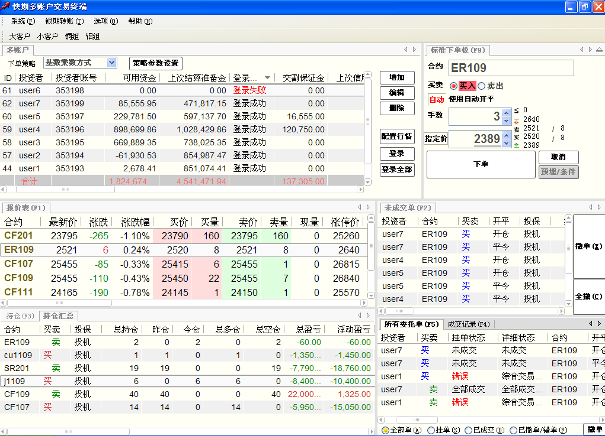
快期多账户系统终端
全面实时监控，再多帐户一手搞定
用户分组
下单板
账户信息监控
未成交监控
行情监控
输入标题
持仓信息监控
委托监控

Slide 4

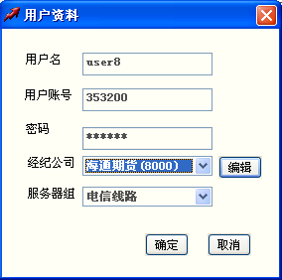
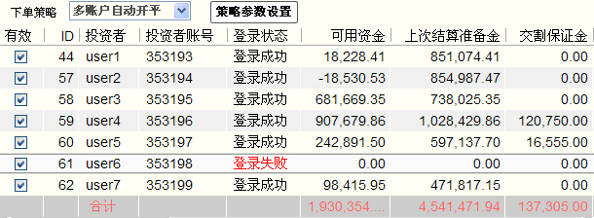
快期多账户系统终端
始创不限代理账户数，解决行业瓶颈。
输入标题
上海信易信息技术有限公司
客服电话︰400-820-7951 地址︰ 峨山路77号金牛大厦北楼105

Slide 5
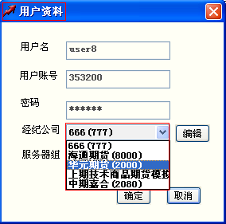
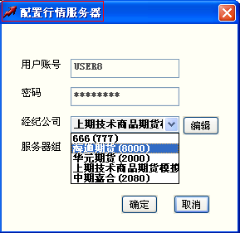
快期多账户系统终端
跨代理多家期货公司账号交易 实现行情源自由优化配置

Slide 6
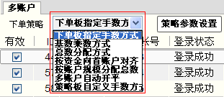
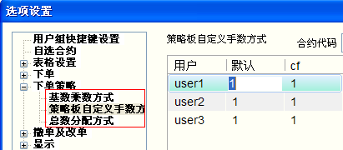
快期多账户系统终端
多样化的下单策略
其中基数乘数方式、总数分配方式与策略板自定义手数方式可在“策略参数设置”中完成设置
＊下单板指定手数：每个账户的下单手数都和下单板一致。
＊基数乘数方式：下单时每个账户的下单手数=设置的下单参数*下单板手数。
＊总数分配方式：按设置的各帐户总数分配权重在所有手数中分配。
＊按资金向首帐户对齐：第一个账户的下单手数与下单板相等, 其它账户的下单手数 = 下单 板手数 * （账户权益 / 首账户权益）。
＊按帐户规模分配手数：下单板指定的手数为总数，按各帐户动态权益的权重进行分配。
＊多帐户自动开平：将所有帐户作为单一帐户使用，开仓时按ID号逐一开仓。反手时按有 持仓帐户进行平仓，然后按ID号进行反开。
＊策略板自定义手数方式：按设置过的策略板自定义手数进行下单。

Slide 7
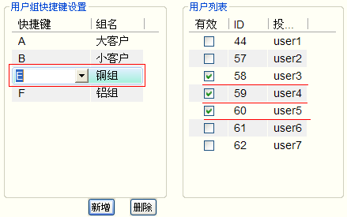
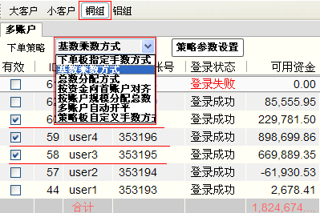
快期多账户系统终端
多样化的下单策略，配合灵活客户分组，满足不同代理需求。
快捷键与账户群的组合设置
用户组与下单策略的完美配合

Slide 8
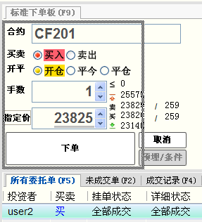
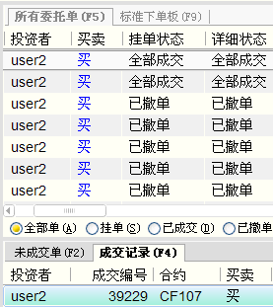
快期多账户系统终端
窗口任意拖拽、组合，更好的实现客户操作习惯
鼠标右键长时间点击需拖动窗口，窗口出现浮动。配合鼠标与阴影框部位的指示确认进行拖放组合。

Slide 9
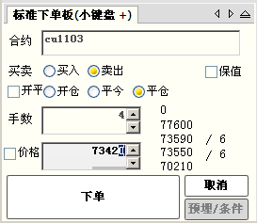
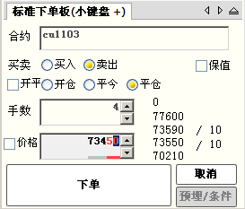
快期多账户系统终端
特色键盘下单，让下单变得更轻松快捷
下单板输入/选择框切换：使用键盘在合约、买卖方向、开平、手数、委托价各选项间切换有以下几种方式：
＊ 回车键（enter键）从上到下依次切换、左右箭头左右切换；
＊Tab键从上到下依次切换、左右箭头左右切换；
＊上下箭头上下切换、左右箭头左右切换；
＊传统金仕达软件的1、3快捷键选择买卖方向和开平
然后在下单监控窗口进行下单，追单，撤单等操作

Slide 10
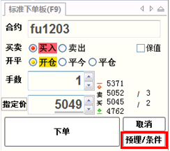
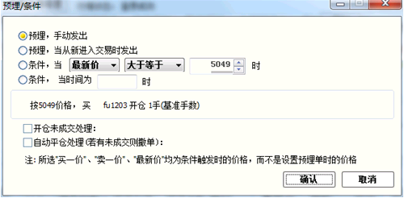
快期多账户系统终端
条件单（预埋单），享受智能化交易
开仓条件：点击预埋条件按钮，选择预埋或者条件的类型
预埋，手动发出：先在系统中预存一个单子，当需要的时候收工发出
预埋，重新进入交易时发出：预埋后在下一个交易时段开始的时候发出
价格条件：当价格满足条件的时候发出
时间条件：当时间满足条件的时候发出，以本地时间为准。

Slide 11
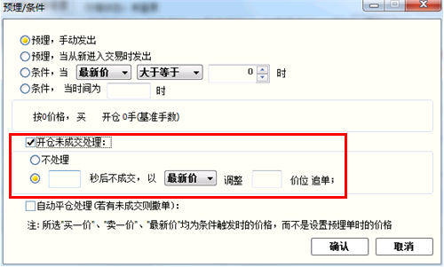
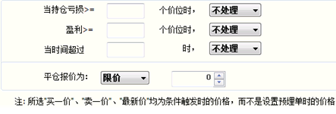
快期多账户系统终端
开仓未成交处理
开仓如果没有成交则可以补处理或N秒后进行追单
智能平仓处理（即止盈止损）
如果勾选此项那么在开仓成功形成持仓后进入自动平仓流程

Slide 12
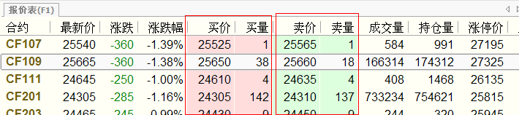
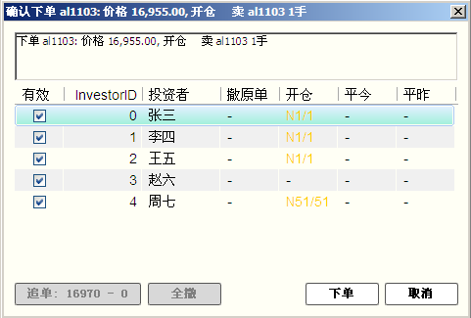
快期多账户系统终端
行情报价表内实现快速委托
操作类型：纯鼠标
在行情报价表中将鼠标箭头移至您需要委托的合约行，在买入价/量或卖出/量区域双击鼠标左键，进入下单监控窗口。
然后在下单监控窗口进行下单，追单，撤单等操作

Slide 13
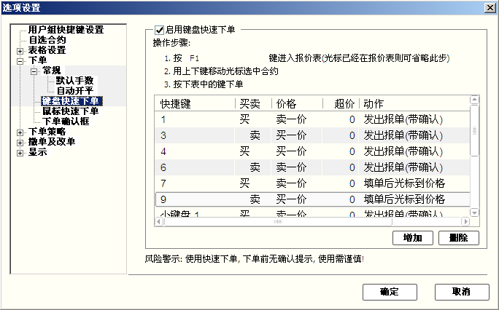
快期多账户系统终端
操作类型：纯键盘
在行情报价表中框中需要下单的合约，按一下设置过的快捷键按钮，然后系统会按照具体设置进行下单。
然后在下单监控窗口进行下单，追单，撤单等操作

Slide 14
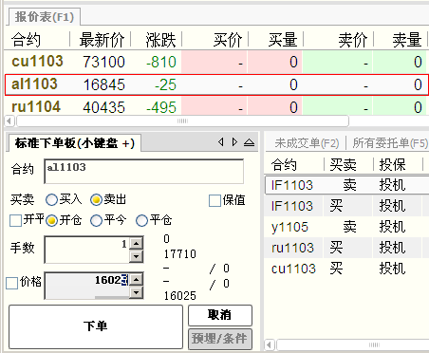
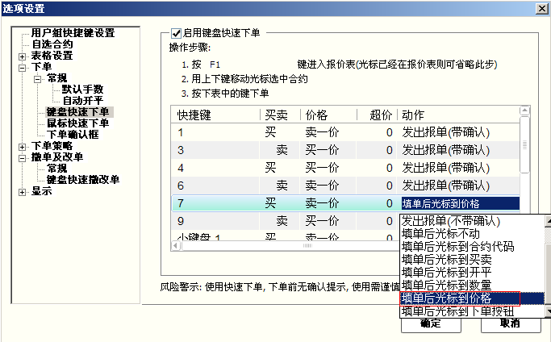
快期多账户系统终端
利用行情报价表快速填写下单板 操作类型：纯鼠标
行情报价表中将鼠标或光标移至某合约时，下单板将对应地自动填入合约代码、默认委托手数和委托价。这时只需补充或更改需要的内容，即可完成委托单的输入
操作类型：纯键盘
在行情报价表中框中需要下单的合约，按一下设置过的快捷键，然后系统会按照具体设置进行填单。

Slide 15
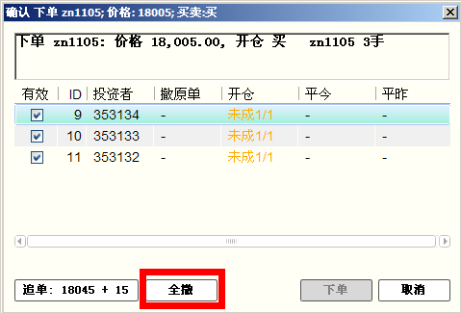
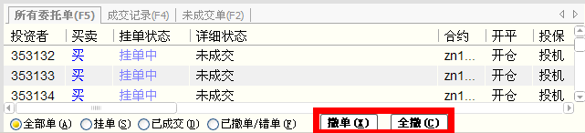
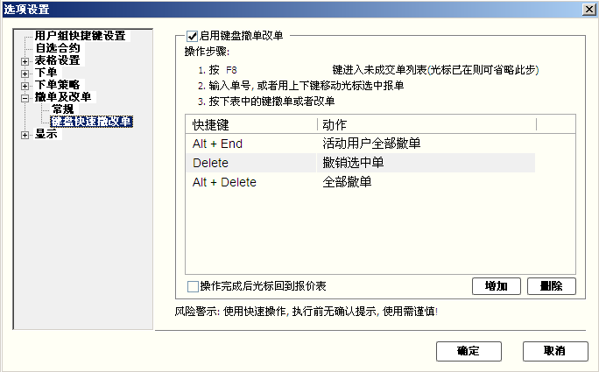
快期多账户系统终端
快速撤单
操作类型：纯鼠标
在未成交和所有委托中点击撤单或全撤按钮 ，或双击想要撤单的条目进行撤单
下单窗口点击全撤按钮
设置并使用键盘快速撤单
操作类型：纯键盘

Slide 16
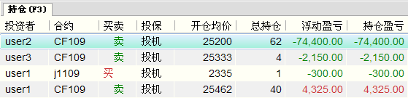
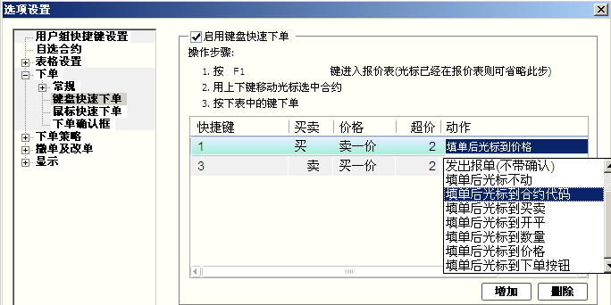
快期多账户系统终端
快速平仓
操作类型：纯鼠标
双击
在持仓列表中用鼠标选中需要平仓的持仓，双击鼠标即弹出平仓委托指令，点击确认后即发出平仓报单。
操作类型：纯键盘
首先设置启用 键盘快速下单，选择填单功能
  再在报价里框中想要平仓的合约，按快捷键进行填单。
  然后在使用键盘下单板下单

